Slide 1

Název školy: Speciální základní škola Louny, Poděbradova 640,
příspěvková organizace
Autor: Mgr. Jitka Stehlíková
Název: VY_32_INOVACE_14_PRIRODOPIS_RISK_OPAKOVANI_PLANETY_ZEME_EKOSYSTEMY_SLUNECNI_SOUSTAVA
Téma: Planeta Země, ekosystémy, sluneční soustava
Název sady: Přírodopis
Číslo projektu: CZ.1.07/1.4.00/21.3407

Slide 2
Anotace
Cílová skupina: žáci 9. ročníku praktické školy
Inovace: interaktivní způsob výuky
Druh pracovního materiálu: hra
Pomůcky: ITC
Hra RISK slouží k souhrnnému opakování tématu Země, sluneční soustava, společenstva.
Žáci se rozdělí do skupin. Skupina si vybere téma a obtížnost otázky a klikne na příslušné políčko. Zobrazí se otázka. Učitel kontroluje správnost odpovědí. Po zodpovězení otázky kliknou žáci na vratnou šipku, která je vrátí do základní tabulky. Pokračuje další skupina.
Body se zapisují na tabuli nebo na papír. Podle obtížnosti se může bodová hodnota otázky za špatnou odpověď odčítat. Pokud skupina nezná správnou odpověď na svoji otázku, mohou odpovídat ostatní skupiny.
Políčko NÁPOVĚDA se vyskytuje jen u obtížnějších otázek. Po kliknutí se zobrazí nápověda, která žákům pomůže najít ke správné řešení.

Slide 3
Sluneční
soustava
Stavba Země
Rozšíření
živočichů
Společenstva
1000
1000
1000
1000
2000
2000
2000
2000
3000
3000
3000
3000
4000
4000
4000
4000
5000
5000
5000
5000

Slide 4
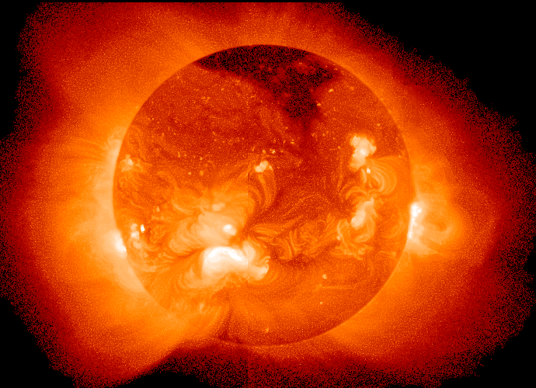
1000
Jak se jmenuje jediná hvězda naší sluneční soustavy?
Obr. 1

Slide 5
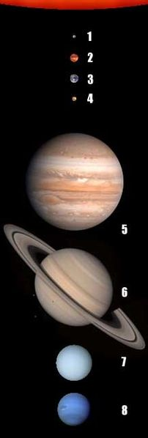
2000
Vyjmenuj planety sluneční soustavy.
Nápověda
Je jich 8

Slide 6
3000
Za jak dlouho oběhne Země kolem Slunce?

Slide 7
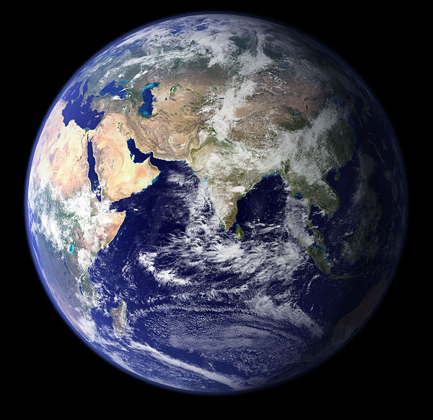
4000
Před kolika miliardami let vznikla Země?
A) 5,8 mld.
B) 2,4 mld.
C) 4,6 mld.
D) 15 mld.
Nápověda

Slide 8
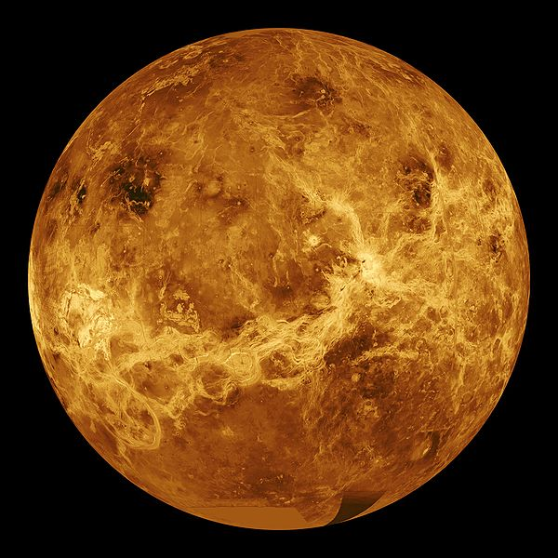
5000
Jak se jinak říká planetě Venuši?
(2 jména)
Nápověda
Podle toho, že je vidět na obloze brzy večer a pozdě ráno.

Slide 9
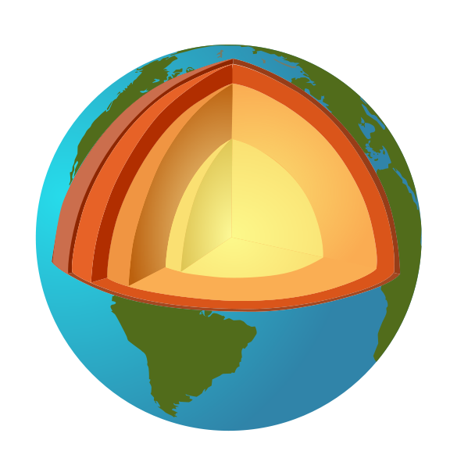
1000
Jak se nazývají vyznačené části Země?
1.
Nápověda
2.
zemská kůra jádro
zemský plášť
3.

Slide 10
2000
Jak se nazývá vzdušný obal Země?
A _ _ _ _ _ _ _ A
Nápověda

Slide 11
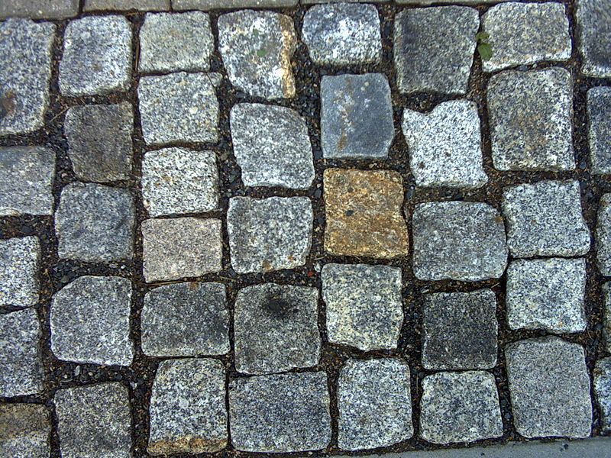
3000
Jak se nazývá hornina používaná na výrobu dlažebních kostek?

Slide 12
4000
Jmenuj nejbližší (i vyhaslou) sopku.

Slide 13
5000
Co je to magma a kde byste ho hledali?

Slide 14
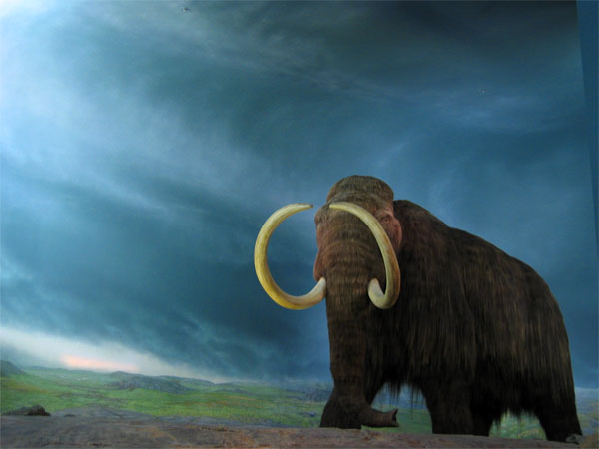
1000
Co je to za zvíře a v jakém období žilo?
Nápověda
A) čtvrtohory
B) prahory
C) prvohory

Slide 15
2000
Jak se nazývala období ve vývoji země?
P____________
S____________
P____________
D____________
T____________
Č____________
Nápověda

Slide 16
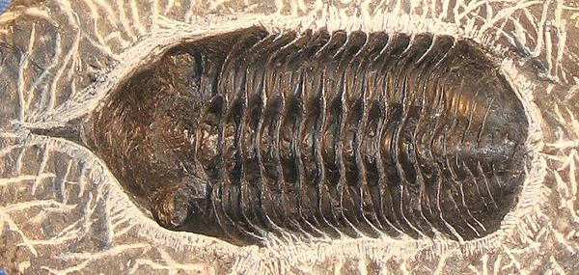
3000
Jak se jmenuje zvíře na obrázku?

Slide 17
4000
Přiřaď co k sobě patří.
Prahory a starohory
Prvohory
Druhohory
Třetihory
čtvrtohory
Věk savců, předchůdci dnešních koní a šelem
Zástupci všech dnešních bezobratlích např. mořští trilobiti, suchozemský hmyz
Pouze mořští živočichové – červi měkkýši, mořské houby
Mamut, osrstěný nosorožec, současní živočichové
Věk plazů, veleještěři, ptakoještěři, praptáci

Slide 18
5000
Popiš jak vypadali první živé organismy.

Slide 19
1000
Co je to parazitismus?
Uveď nějaký příklad.

Slide 20
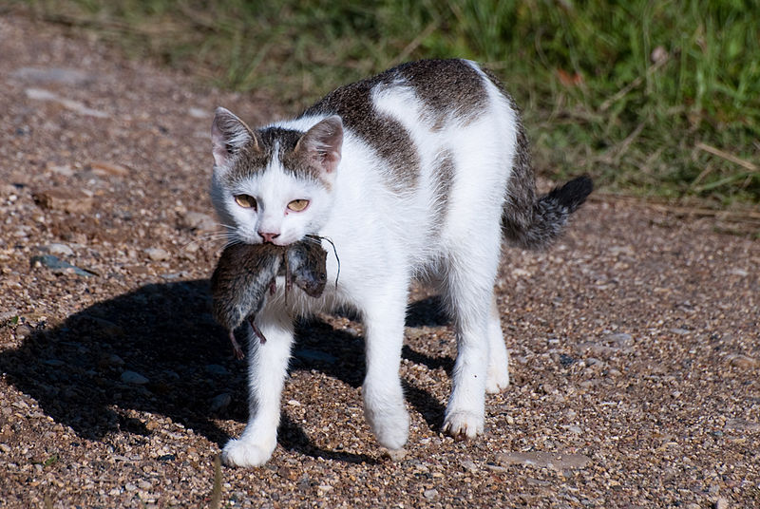
2000
Jak se nazývá vztah mezi kočkou a myší na této fotce?

Slide 21
3000
Do jakého společenstva patří následující organismy?
Stulík žlutý, vážka ploská, volavka popelavá, užovka obojková, rákos obecný, skokan zelený

Slide 22
4000
Co se stane když lidé naruší rovnováhu lesního společenstva tím, že vyhubí všechny lišky?

Slide 23
5000
Jací živočichové a jaké rostliny se nachází v jednotlivých patrech lesa?
Patro mechové :
Patro bylinné:
Patro keřové:
Patro stromové:

Slide 24
Řešení
Sluneční soustava
1000 Slunce
2000 Merkur, Venuše, Země, Mars, Jupiter, Saturn, Uran, Neptun, Pluto
3000 365 dní (1 rok)
4000 4,6 miliardy
5000 večernice a jitřenka

Slide 25
Řešení
Stavba Země
1000 1- jádro, 2- zemský plášť, 3- zemská kůra
2000 atmosféra
3000 žula
4000 tato odpověď závisí na místě výuky
5000 roztavená hornina, vzniká v zemském plášti (popř. i kůře)

Slide 26
Řešení
Rozšíření živočichů
1000 čtvrtohory
2000 prahory, starohory, prvohory, druhohory, třetihory, čtvrtohory
3000 trilobit
4000 1c, 2b , 3e , 4a , 5d
5000 jednobuněční živočichové (podobní např. bakteriím, sinicím, kvaisnkám,...)

Slide 27
Řešení
Společenstva
1000 vztah, kdy jeden organismus využívá organismus druhý, např tasemnice a člověk
2000 predace (vztah lovce a kořisti)
3000 společenstvo vod (rybíka)
4000 přemnoží se malí hlodavci, zající, atd. , tím dojde k devastaci rostlinných porostů,
5000 patro mechové - mechy, lyšejníky, mravenci, atd.; patro bylinné: brusnice borůvky (brusinky), trávy, vraní oko čtyřlisté, konvalinky, sasanky hajní, zajíci, lišky, myšice, atd.; patro keřové: bez černý, líska obecná, maliník, ostružiník, atd.; patro stromové – smrk, jedle, buk, dub, modřín, javor, jasan, veverka, datel, sokol, atd.

Slide 28
Vše citováno [2012-10-12]
Dlažební kostky http://upload.wikimedia.org/wikipedia/commons/thumb/9/92/Cobblestones.JPG/800px-Cobblestones.JPG
Kočka
http://upload.wikimedia.org/wikipedia/commons/thumb/5/5c/Koshka_mishka.jpg/800px-Koshka_mishka.jpg
Mamut
http://upload.wikimedia.org/wikipedia/commons/1/1e/Mamut_lanudo.jpg
Trilobit http://upload.wikimedia.org/wikipedia/commons/thumb/8/85/Venus_globe.jpg/600px-Venus_globe.jpg
Venuse http://upload.wikimedia.org/wikipedia/commons/thumb/8/85/Venus_globe.jpg/600px-Venus_globe.jpg

Slide 29
Země http://upload.wikimedia.org/wikipedia/commons/6/6f/Earth_Eastern_Hemisphere.jpg
Země – obaly http://upload.wikimedia.org/wikipedia/commons/thumb/5/53/Jordens_inre.svg/576px-Jordens_inre.svg.png

